Slide 1
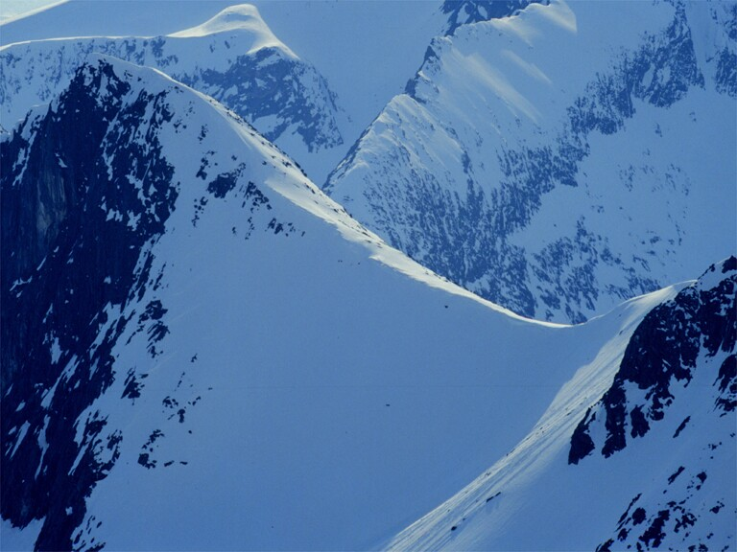

Tromskonferansen 2016
«Regional utvikling
gjennom
utdanning, forskning, innovasjon»
Roar Sollied (V)
Fylkesråd for utdanning

Slide 2
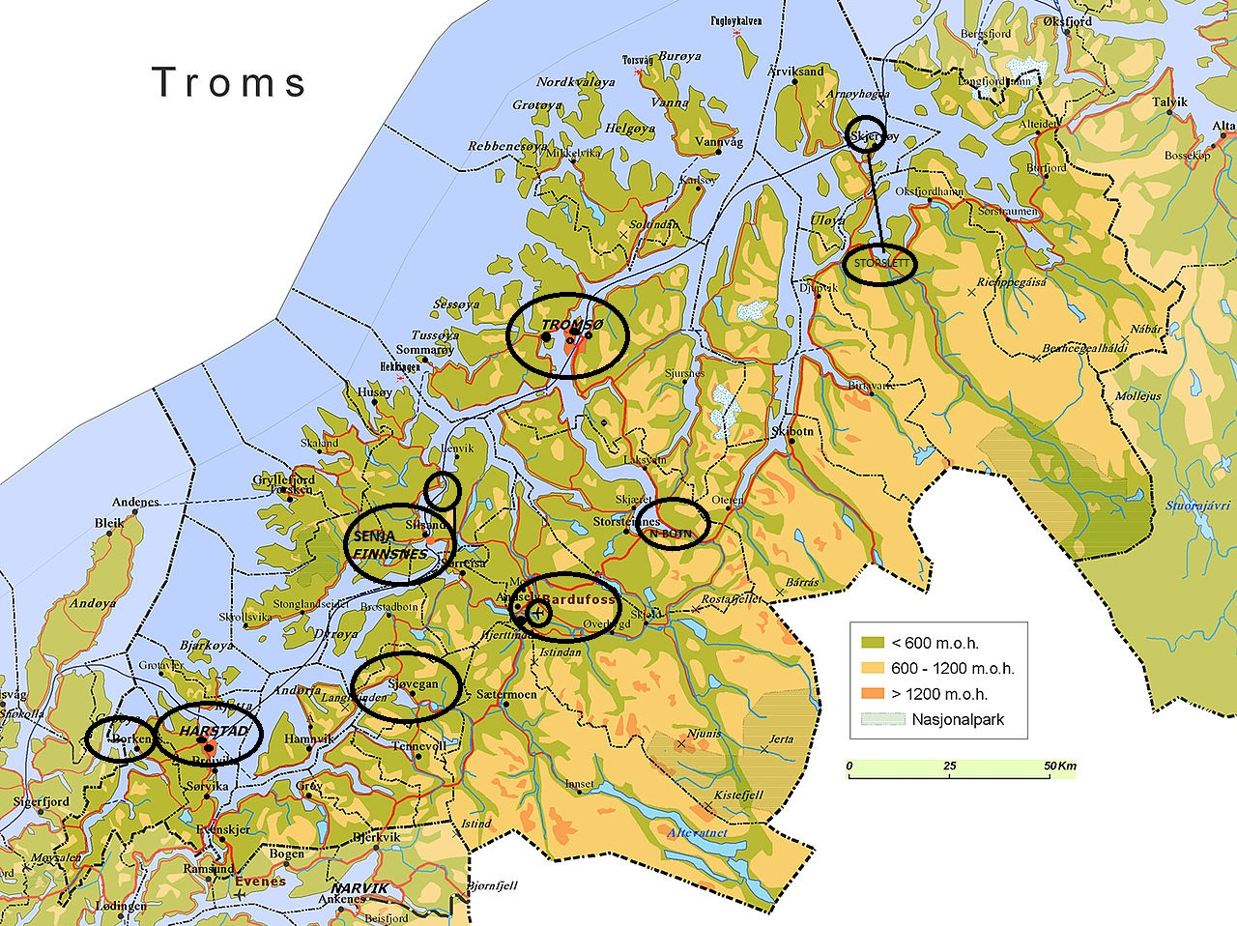
Videregående skoler i desentral struktur

Slide 3
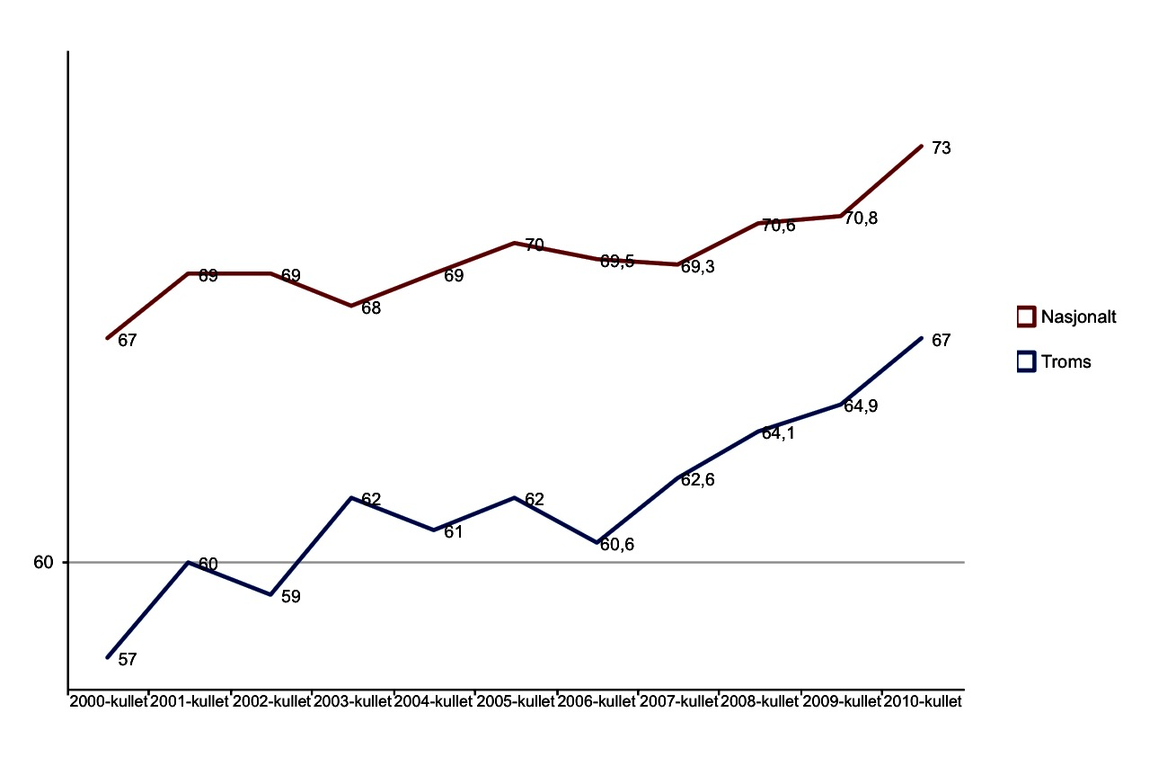
2010-2015: Framgang igjen!
75

Slide 4


Gjennomføring i yrkesfag Troms 2011
10%
Vg 3 skole
9,2%
8,3%
22,5%
Påbygg
GS
VG1
VG 2
29,7%
39%
Læretid
3,7%
6,7%
10,7%
5,5%
27,9%
9,4%
12,9%
Notes:
Dette omhandler skoleåret 2010-11 og overganger sommeren 2011.

Slide 5
16-25 åringer utenfor vgo/ ikke bestått vgo
Troms 21% ( ca 420 per kull)
Nordland 20,9
Finnmark 25,5 høyeste
Nasjonalt 17,1
Sogn og Fj 13,1 laveste (Kilde: Udir 2015)

Slide 6
Andel av 16-25-åringer verken i arbeid eller i vgo
8,3 % Troms (ca 160 per kull)
8,9 i Nordland
9,5 i Finnmark
7,7 Nasjonalt (Kilde Udir 2015)

Slide 7
Fullføringsrett for alle i Troms
Fra i år:
Nå får alle plass i vg skole hvis de har fullført og bestått vg1
selv om de har forbrukt Ungdomsretten (på normalt 5 år)
I tillegg:
Voksenretten i Norge flyttes fra 25 til 21 år.

Slide 8
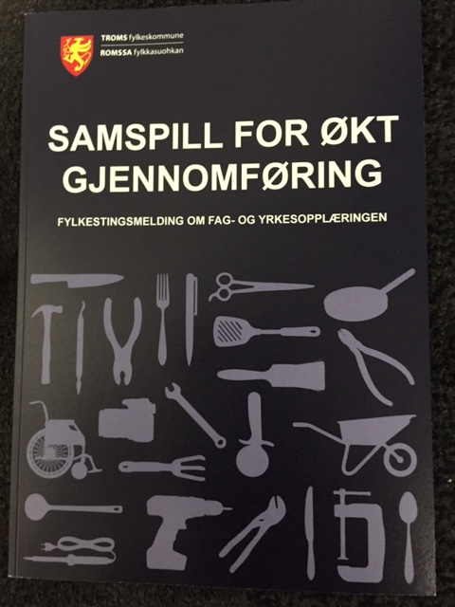

Gjennomføring
Kvalitetsutvikling

Slide 9

Fra det vertikale skillet til horisontal veksling
Vg 1
Vg 2
Vg 3

Slide 11
Det største frafallet: Nedgang i ungdomskullene

Slide 12
Nytt 2015
Blåfondet
Ett fond fra leieinntekter fra undervisningstillatelser ved
to naturbrukskoler.
Kan søkes av organisasjoner til kompetanseheving, rekruttering etc

Slide 13
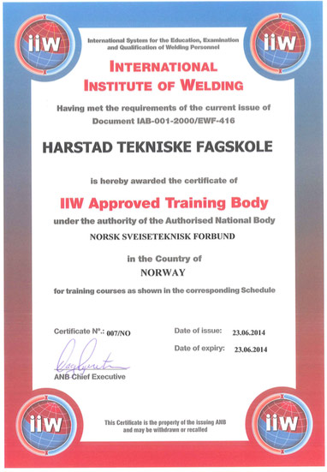
Fagskolen i Troms

Slide 14
Takk for oppmerksomheten!

